Slide 1
英語論文#4
2023/10/17
M1
建元 了

Slide 2
論文の概要
タイトル
satlasPretrain: A Large-Scale Dataset for Remote Senssing Image Undersranding
執筆者
Favyen Bastini, Piper Wolters, Ritwik Gupta, Joe Fedinando,
Aniruddha Kenmbhavi, Allen Institute for AI
掲載
ICCV 2023
選択理由
リモートセンシングにおける高解像度と低解像度を含むデータセットの調査
Notes:
軽量リモートセンシング画像超解像度のための距離注意残余ネットワーク

Slide 3
背景
衛星画像や航空画像は、森林伐採や都市拡大などの土地被覆や土地利用の変化、自然災害の監視、多くの分野で利用されている
EUのSentinel2のように定期的に更新され、パブリックドメインの月単位、週単位で衛星データを利用できるようになった

Slide 4
背景
リモートセンシング画像は完全に自動解析ではなく、手動または半自動解析に依存している
精度の低さが障壁となっている
専門家によるアノテーションが必要であり、ラベリングの前例があまりないリモートセンシング・アプリケーションではロングテールが存在する

Slide 5
導入
大規模なマルチタスクリモートセンシングデータセットの欠如が障害となっているのでは？
ViTやCLIPのような最先端アーキテクチャでは、Microsoft COCO（328K画像）などで学習しているが、既存のリモートセンシングベンチマークは10K画像未満である
ベンチマークが道路、船舶、作物などの個別のカテゴリで断片的であり、多くのカテゴリにまたがるベンチマークはない
大規模かつ一元化され、アクセス可能なベンチマークがないため、タスク間での転移学習が困難

Slide 6
導入
リモートセンシング画像モデルを改善するための大規模データセットの作成を目的とし、Sentinel-2とNAIPの画像を組み合わせたSatlasPretrainを提案
137の多様なカテゴリと7つのラベルタイプから成る、302Mのラベルを付与した
ImageNetと比較して、下流タスクで平均性能を18％向上させた

Slide 7
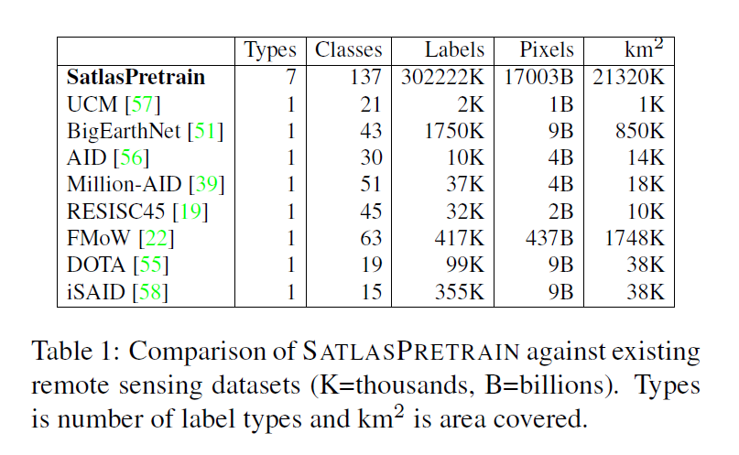
既存のリモートセンシングデータセット

Slide 8
提案手法
SatlasPretrain
Scale: 既存のデータセットよりも40倍の画像ピクセル、150倍のラベル
Label: 7タイプ、137カテゴリ
Spatio-temporal and Label:
個々の画像に関連づけるのではなく、地理的座標と時間範囲で関連 づける

Slide 9
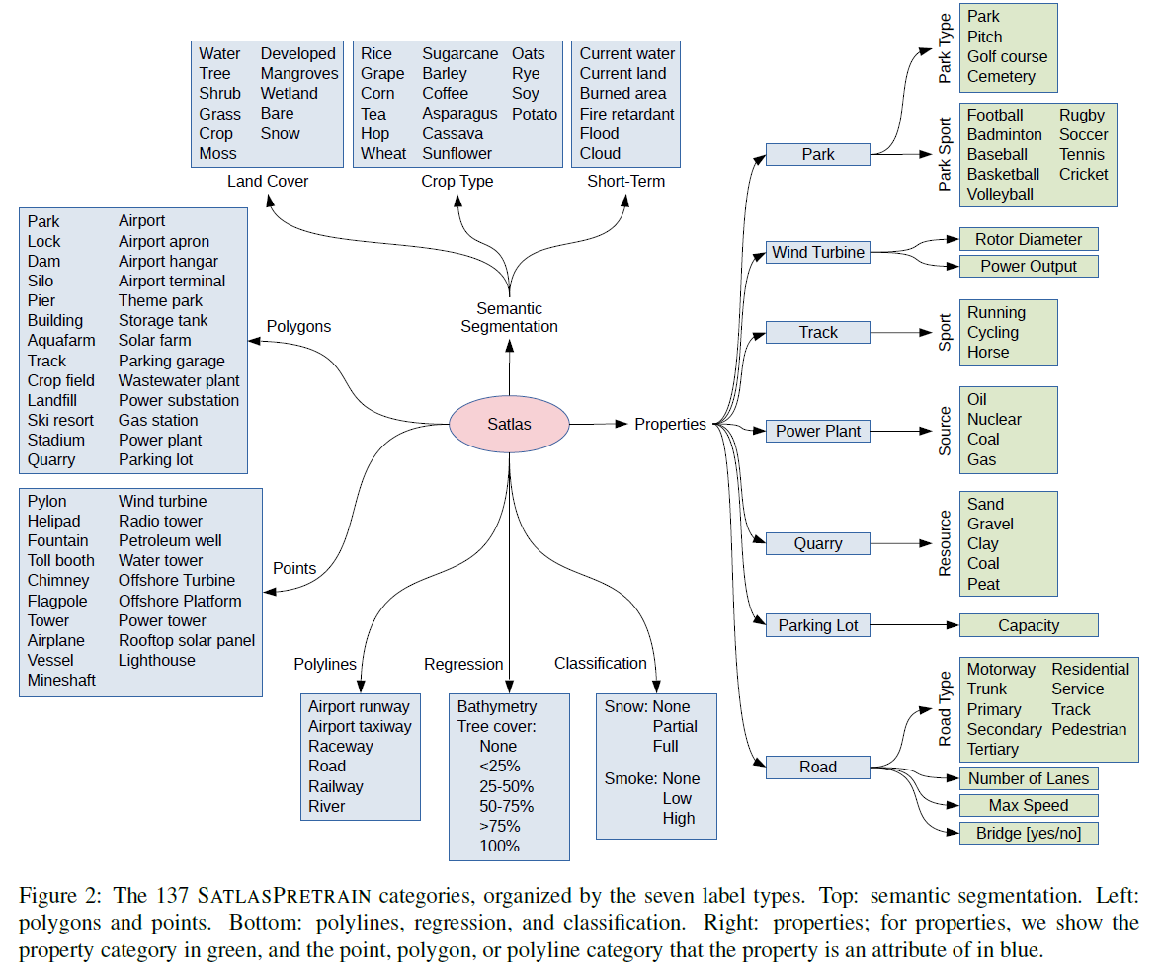

Slide 10
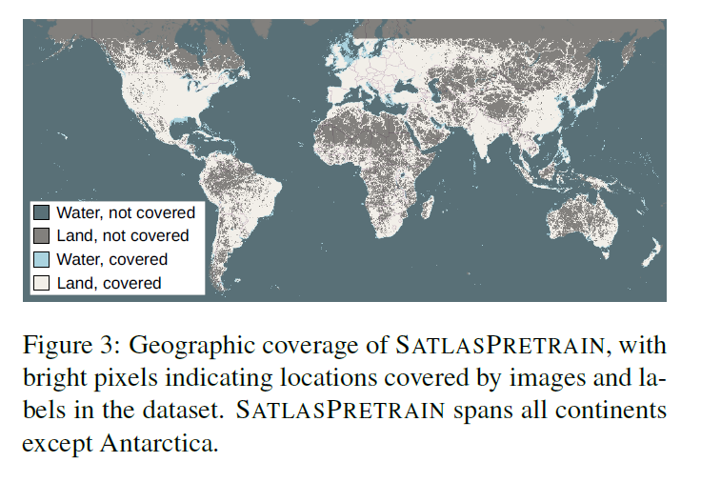
画像とデータ構造
SatlasPretrainは856Kのタイルで構成
25㎢に及ぶ不連続な空間領域をカバー

Slide 11
画像とデータ構造
既存のデータセット
高解像度画像：0.5~2m/pixel
低解像度画像：10m/pixel
高解像度画像は高い予測精度を実現できるが、低解像度画像は広範囲かつ頻繁に入手可能（実用的なアプリケーションではしばしば採用される）
SatlasPretrainでは両方を扱う

Slide 12
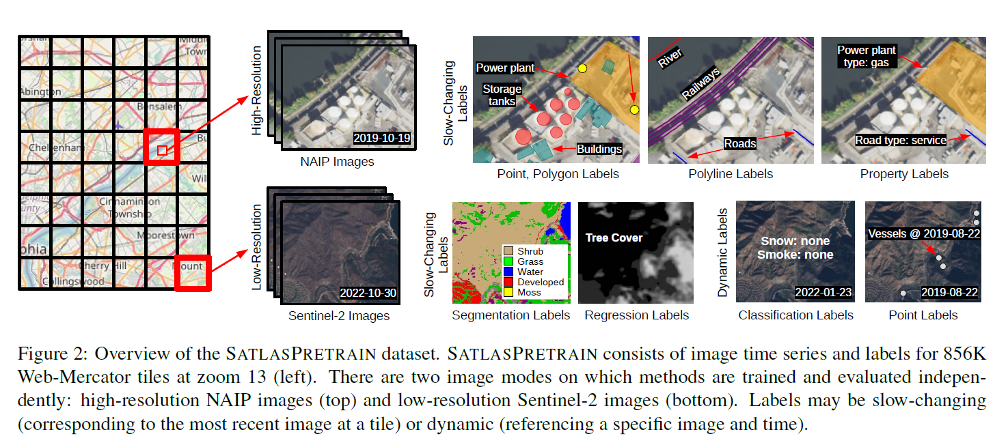
画像とデータ構造
SatlasPretrain
高解像度画像：8192×8192サイズ 46K（train: 45.5K, test: 512）
低解像度画像：512×512サイズ 856Ｋ（train: 828K, test: 28K）

Slide 13
ラベリング
ラベルタイプ
Segmantic Segmentation 水、森林、開発地域など
Regression 水深、樹木の被覆率
Points(Object Detection:OD) 風力タービン、油井、船舶
Polygons(Instance Segmentation) ビル、ダム、養殖場
Polylines 道路、河川、鉄道
Properties 風力タービンのローター直径
Classification 煙の濃度、雪の有無

Slide 14
ラベリング
既存データセットの活用
OpenStreetMap
NOAA lidar scans
WorldCover
Microsoft Buildins
C2S
専門家による新しいアノテーション

Slide 15
SatlasNet
SatlasNet
7つすべてのラベルタイプを学習可能とする統一モデル
タスクに特化した出力ヘッドを利用した研究や、リモートセンシング画像の時系列を横断して特徴を合成する手法を採用

Slide 16
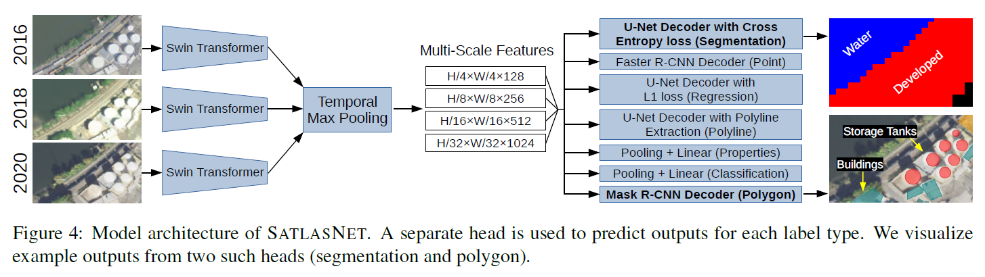
SatlasNet

Slide 17
SatlasNet（補足）
Swin Transfomer自体はViTでの問題点である多様な解像度や物体スケールの変化を改善したモデルである
画像を時系列に入力する手法は季節ごとによる農作地の変化に対応するために提案された衛星画像時系列(SITS)を用いた
「Panoptic Segmentation of Satellite Image Time Series with Convolutional Temporal Attention Networks」

Slide 18
評価
学習時間（事前学習）
NVIDIA Titan X Pascal GPU / MoCo
5 days(batch size 32)

Slide 19
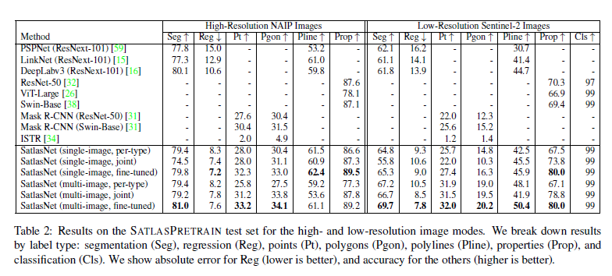
評価
SatlasNetと８つの従来手法を比較

Slide 20
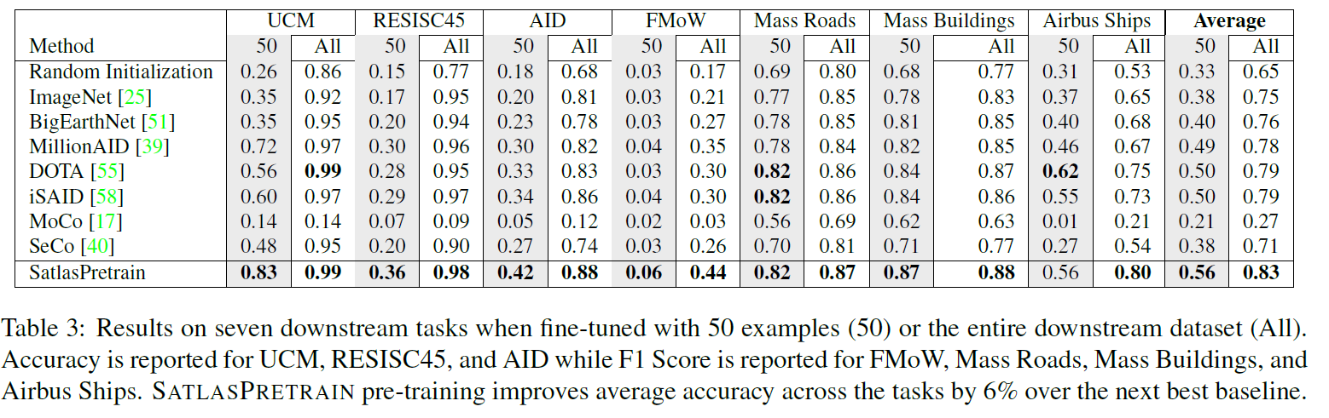
評価
タイプごとの従来手法の性能との比較

Slide 21
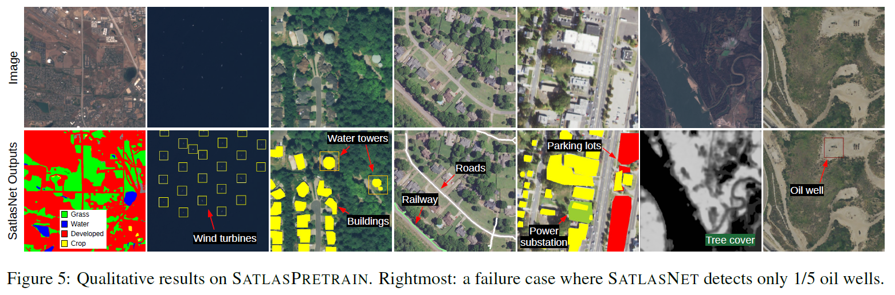
評価

Slide 22
結論
既存のデータセットの規模とラベルの多様性を改善することで、効果的な大規模データセットを作成できた
SatlasPretrainの事前学習で、ImageNetと比較して18%、既存のリモートセンシングデータセットと比較して6％も平均精度が向上
ラベルが少ないロングテールのリモートセンシングタスクにも容易に適用できることが示された

